Slide 1
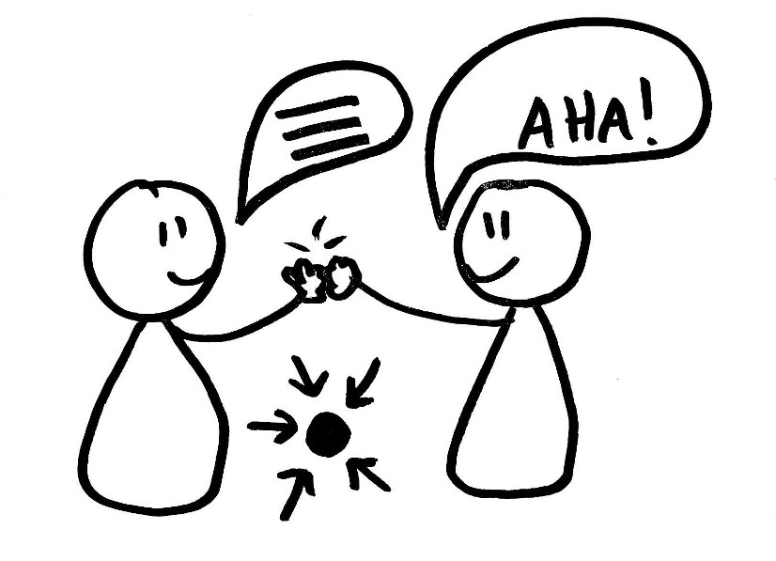


Workshop: Oplossingsgerichte gespreksvoering
Hoe is je dat gelukt?
Gespreksvoering in het kader van de
implementatie van de SBAR
Notes:
Oplossingsgericht werken

Slide 2
Inhoud workshop
Wat is oplossingsgericht werken
Basishouding
Oefeningen gesprekken d.m.v. casus
Doelen stellen
Schaalwandelen
Wondervraag
Uitzonderingen
Begeleiding

Slide 3

Inventarisatie Op een schaal van 0 tot 10: Wat weet jij al van oplossingsgericht werken?
Notes:
Docent vraagt door op de schaal.
Wat maakt dat je al bijvoorbeeld een twee hebt bereikt? Iedere deelnemer aan het woord laten komen. Mindmap op het bord geeft de docent en studenten direct ook zicht op de voorkennis waarop aangesloten dient te worden.
Wat heb je nodig om naar een drie te komen?

Slide 4

Doel vandaag: kijken vanuit OGW visie: → Als iets voor jou werkt, doe er meer van → Als het voor jou niet werkt doe iets anders → Jij bent de expert van jouw werkwijze → Probeer iets toe te voegen aan wat je al weet en kunt. → Ontdek en gebruik wat je nodig hebt.
Notes:
OGW staat voor Opbrengstgericht Werken. Het is een onderwijsaanpak waarbij scholen bewust, systematisch en cyclisch werken aan het verbeteren van leerresultaten en andere opbrengsten. Dit omvat zowel leerprestaties als sociaal-emotionele ontwikkeling. OGW is gebaseerd op de visie dat alle leerlingen hoge verwachtingen verdienen en dat de resultaten geanalyseerd moeten worden om deze verwachtingen te realiseren

Slide 5
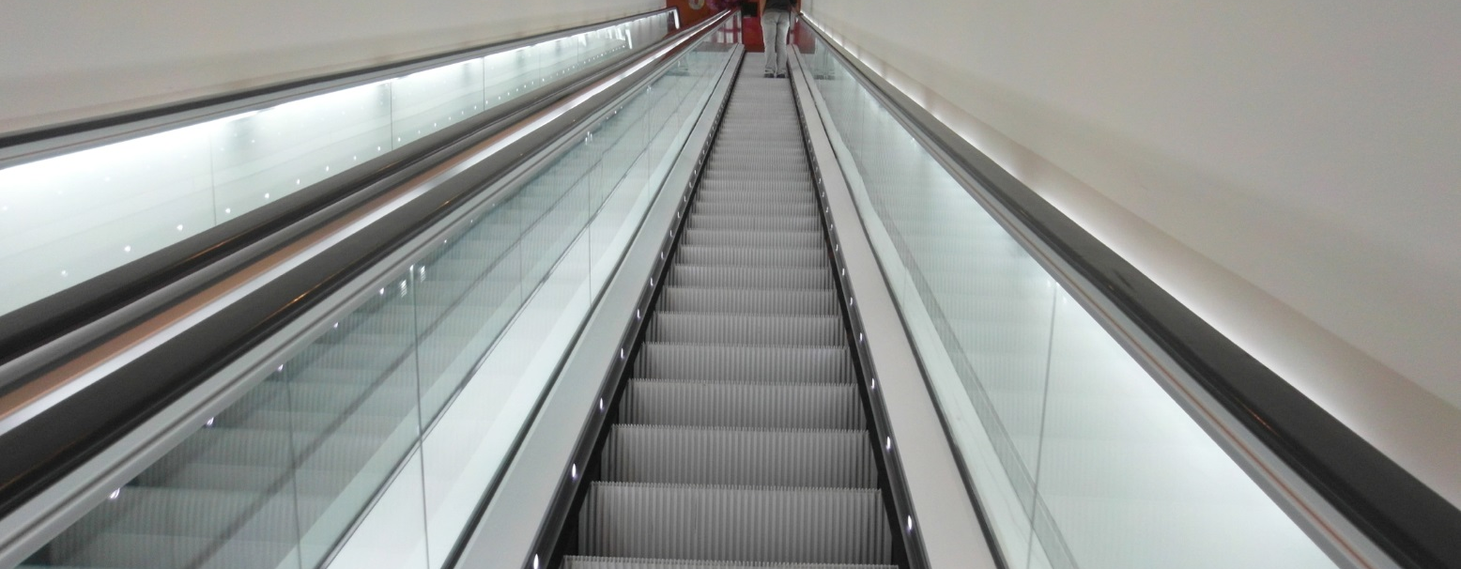
Notes:
Dit filmpje wordt getoond als open deur naar de visie waarin centraal staat dat ieder zijn eigen oplossing heeft en ieder voor zich zelf kan kijken naar wat voor hem of haar persoonlijk werkt.
Als docent kun je er voor kiezen om hierbij ook nog een voorbeeld te geven vanuit de praktijk waarin expliciet inzichtelijk wordt dat een niet voor de hand liggende oplossing voor een inidividu een belangrijke oplossing kan zijn die werkt.
Vervolgens kan.Hierbij maak je tevens inzichtelijk dat er niet perse direct een verband hoeft te liggen tussen het probleem en de oplossing zolang het maar werkt.

Slide 6
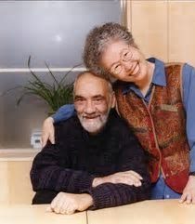
Oplossingsgericht werken
In de jaren 80 ontwikkeld door Steve The Shazer en Insoo Kim Berg in Milwaukee, mede gebaseerd op het werk van Milton Erikson.

Slide 7
Sterkte perspectief
Door aandacht volledig te richten op gedrag wat goed gaat en dat uit te vergroten, krijgt de leerling vertrouwen in wat hij wel kan!
Buig klachten om naar wensen!

Slide 8
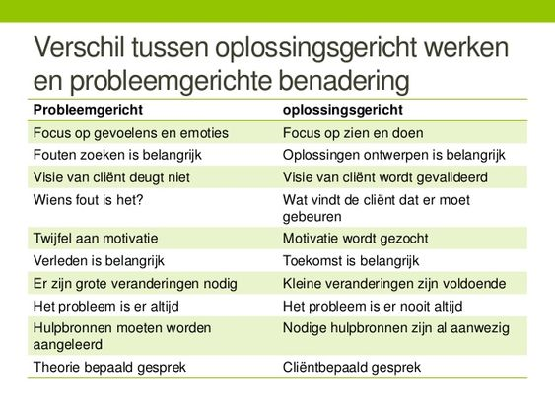

Slide 9
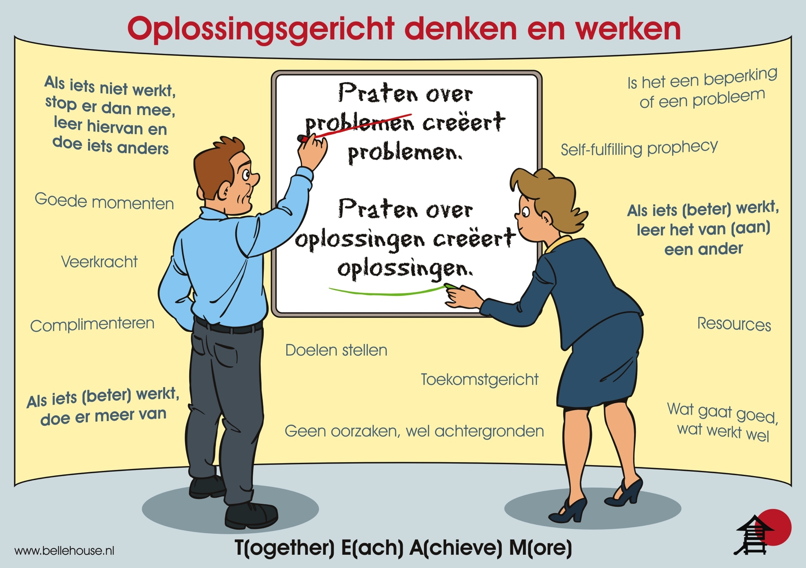

Slide 10

Realistische oplossing die bij je past
Om tot een oplossing te komen die realistisch is en bij de student past, doe je het volgende:
Je werkt samen
Je onderzoekt samen:
Wat de gewenste toekomst is
Welke kwaliteiten de student/collega heeft
Welke successen eerder hebben plaatsgevonden

Slide 11

Gesprek 1
Voer een gesprek in tweetallen over een klein alledaags probleem dat je ervaart:
Wat is je probleem?
Hoe lang heb je dit probleem al?
Hoe erg is het voor je?
Hoeveel last heb je ervan?
Had je dit probleem al eens eerder?
Waar denk je dat het door komt?
Notes:
Studenten gaan twee gesprekjes voeren van maximaal 5 minuten per duo. Houdt dit strak zodat de kracht van de oefening goed oeveriend blijft (bij meer tijd gaan studenten vaak in gesprek 1 al eneigsinds de draai naar OGW inzet maken en gaat het effect van de verschillen verloren).
Gesprek 1 is gefoccused op de problemen.
Gesprek 2 wordt vanuit OGW ingestoken op de gewenste situatie.

Slide 12
Gesprek 2
Wat zou je willen in plaats van je probleem?
Welke voordelen zou dit voor je hebben?
Wat heb je al geprobeerd dat hielp?
Wanneer heb je er géén last van?
Wat is er dan anders?
Notes:
Na beide gesprekken bespreek je de bevidingen na met de groep
De volgende vragen kunnen hierbij helpen:
Wat heb je ervaren in gesprek 1
Wat heb je ervaren in gesprek 2
Wat was het verschil?
Denk aan:
verschil in probleembeleving
Zicht op de oplossing
Aanwezige hoop op verandering
Ed
Besteedt er expliciet aandacht aan dat gesprek 2 alleen gevoerd kan worden als je ook daadwerkelijk hebt stilgestaan bij het probleem en de erkenning hiervoor.

Slide 13
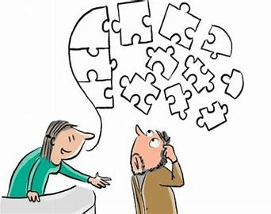
Probleem of beperking
Probleem is oplosbaar, verandering is mogelijk
Beperking is iets waar je niets aan kunt veranderen
Notes:
Beperking is iets waar je niets aan kunt veranderen bijvoorbeeld alles wat in het verleden is gebeurd, fysische verliezen, juridische regels
Problemen kunnen opgelost worden, beperkingen zul je moeten leren accepteren.
Kun je er iets aan doen, dan is het een probleem en kan het dus opgelost worden.
Is het een gegeven, dan is het een beperking
Biologische beperkingen.
Sociale of culturele beperkingen.
Ingrijpende beslissingen.
Trauma ´s.

Slide 14

Behandel een beperking als een problem en je mislukt. Behandel een problem als een beperking en je wordt moedeloos

Slide 15

Oplossingsgerichte benadering
Maak een onderscheid tussen probleem en beperking
Accepteer de beperking
Leer omgaan met de gevolgen van de beperking
Help de student zijn probleem zelf op te lossen (bijv. omgaan met de beperking)

Slide 16
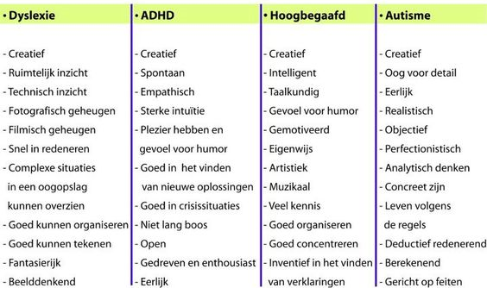
Positieve eigenschappen

Slide 17
2 tools verder uitgewerkt: 1. Oplossingsgericht taalgebruik 2. Oplossingsgerichte samengestelde doelen

Slide 18
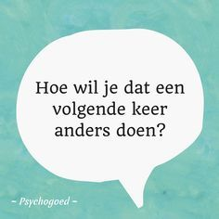
Tool 1: Oplossingsgericht taalgebruik

Slide 19
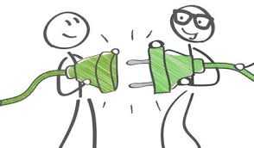
Contact
Voel ik me begrepen?
Echte aandacht
Respect
Taal van de student gebruiken
Hoop op verandering introduceren
Van klacht naar wens

Slide 20
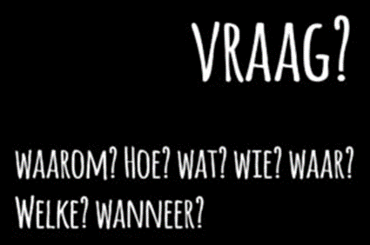
Open vragen (gericht op de gewenste toekomst)
Wat (zou je anders willen, wat gaat er beter)
Wie (zou de verandering opmerken)
Hoe (kreeg je dat voor elkaar)
Waar (aan zou je een kleine verbetering merken)
Welke (minimale verandering zou je willen zien)
Wanneer (ging het al een beetje zoals je dat graag wilt)

Slide 21

Complimenten (1)
Directe complimenten: “Wat heb je dat goed gedaan”
Indirecte complimenten:
Complimenteuze vragen stellen ( complimenteuze reactie)
Compliment verpakken in een vraag
Intens luisteren
Non-verbaal
Coping
Gezichtspunt van een ander
Ik-boodschap
Notes:
Deze basis dient zeker opgefrist te worden.
Het is een essentieel onderdeel van OGW dus de studenten moeten weer even paraat hebben wat belangrijk is bij het geven van een effectief compliment.
Benoem hierbij ook het belang van het feit dat een compliment authentiek, oprecht/ gemeend in aansluiting op de versterking van de resources dient te zijn.
Zie pag. 107-117 kracht van oplossingen
Directe complimenten: dat heb je slim aangepakt! Ik ben onder de indruk van.. Ik hoor dat je er goed over nagedacht hebt..
Complimenteuze vragen stellen: Hoe lukte je dat zo goed? Wanneer bedacht je dit goede plan? Hoe kreeg je het voor elkaar om toch op tijd te zijn?
Triple Praise (vooral voor jonger kinderen): 3 elementen:
- uitroep van verbazing
- benoemen van de inspanning
- complimenterende vraag
“Wauw, daar heb je hard aan gewerkt, hoe heb je dit voor elkaar gekregen?
Via anderen: Wist je dat hij dit zo goed kon?

Slide 22

Complimenten (2)
Complimenten bevestigen successen van de leerling en de sterkte kanten die deze successen hebben
Begin je een gesprek met complimenten, dan voelt de leerling zich sterker en in zijn kracht gezet.
Kijk ook naar de reactieve op deze complimenten, of ze betekenis vol voor hem zijn.

Slide 23
Oefenen met casus
Verdeel in groepen van 3
1 collega brengt een casus in
De anders collega stelt oplossingsgerichte vragen
1 collega observeert
Wat wordt er gezegd? Geef feedback aan elkaar
Geef elkaar complimenten op de oplossingsgerichte manier

Slide 24

Tool 2: Oplossingsgerichte samengestelde doelen

Slide 25
Motivatie
Kiezen van eigen doelen
Doelen verbinden aan iets groters
Zien van de voordelen van het bereiken van een doel
Het gevoel dat je iets kunt bereiken
Het besef dat je vooruitgang boekt

Slide 26

Doelen stellen van klacht naar wens

Slide 27

Opdracht Maak een binnenste en buitenste cirkel op je papier. Schrijf in de binnenste cirkel waar je binnen je werk tevreden mee bent Schrijf in de buitenste cirkel iets waar je niet tevreden mee bent. Buig dit van klacht naar wens ( wat wil je dat ervoor in de plaats komt) Maak dit een positief doel. Wissel deze uit.

Slide 28

Voor vragen of opmerkingen over het SBAR-template verpleeghuiszorg mail naar Postbus UKON Eerstelijnsgeneeskunde: ukon.elg@radboudumc.nl

